Slide 1
FH Spielewelt
Abris Mezo, David Nawloka,
Olesja Nikel, Adrian Strassnig

Slide 2
Idee
Retro Spiele für Studenten
Kaum Freizeitangebote im Winter
Langeweile beim Alleinsein
Studierende brauchen Lernpausen
Wunsch nach einfacher Unterhaltung

Slide 3







Technologien
Webseite
Organisation

Slide 4
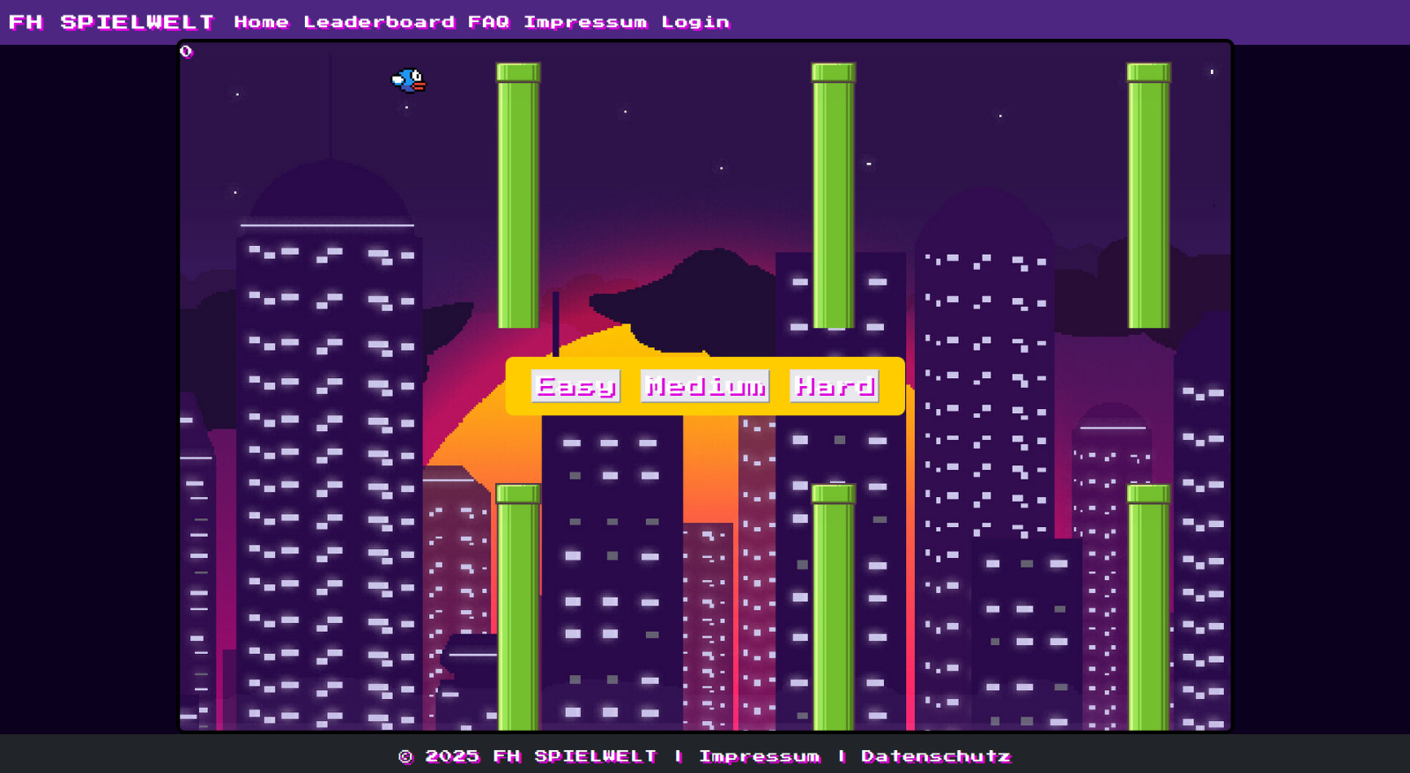
Flappy Bird

Slide 5
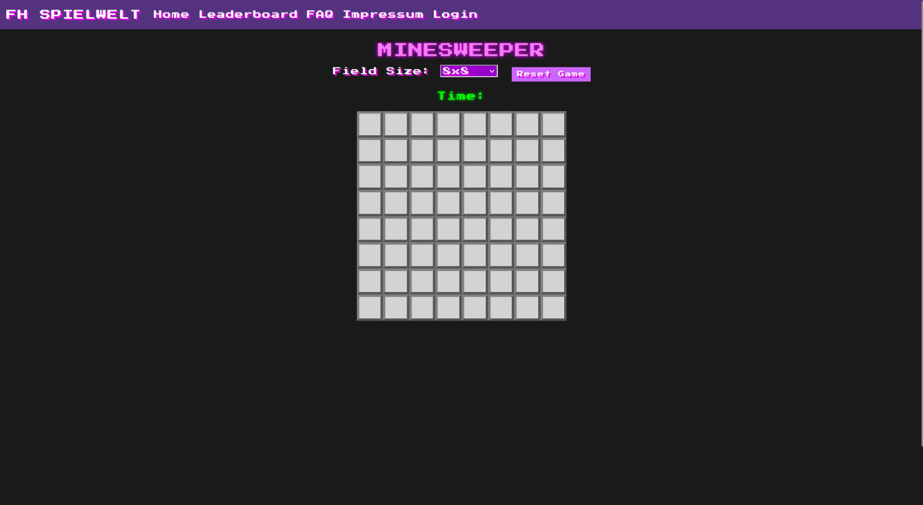
Minesweeper

Slide 6
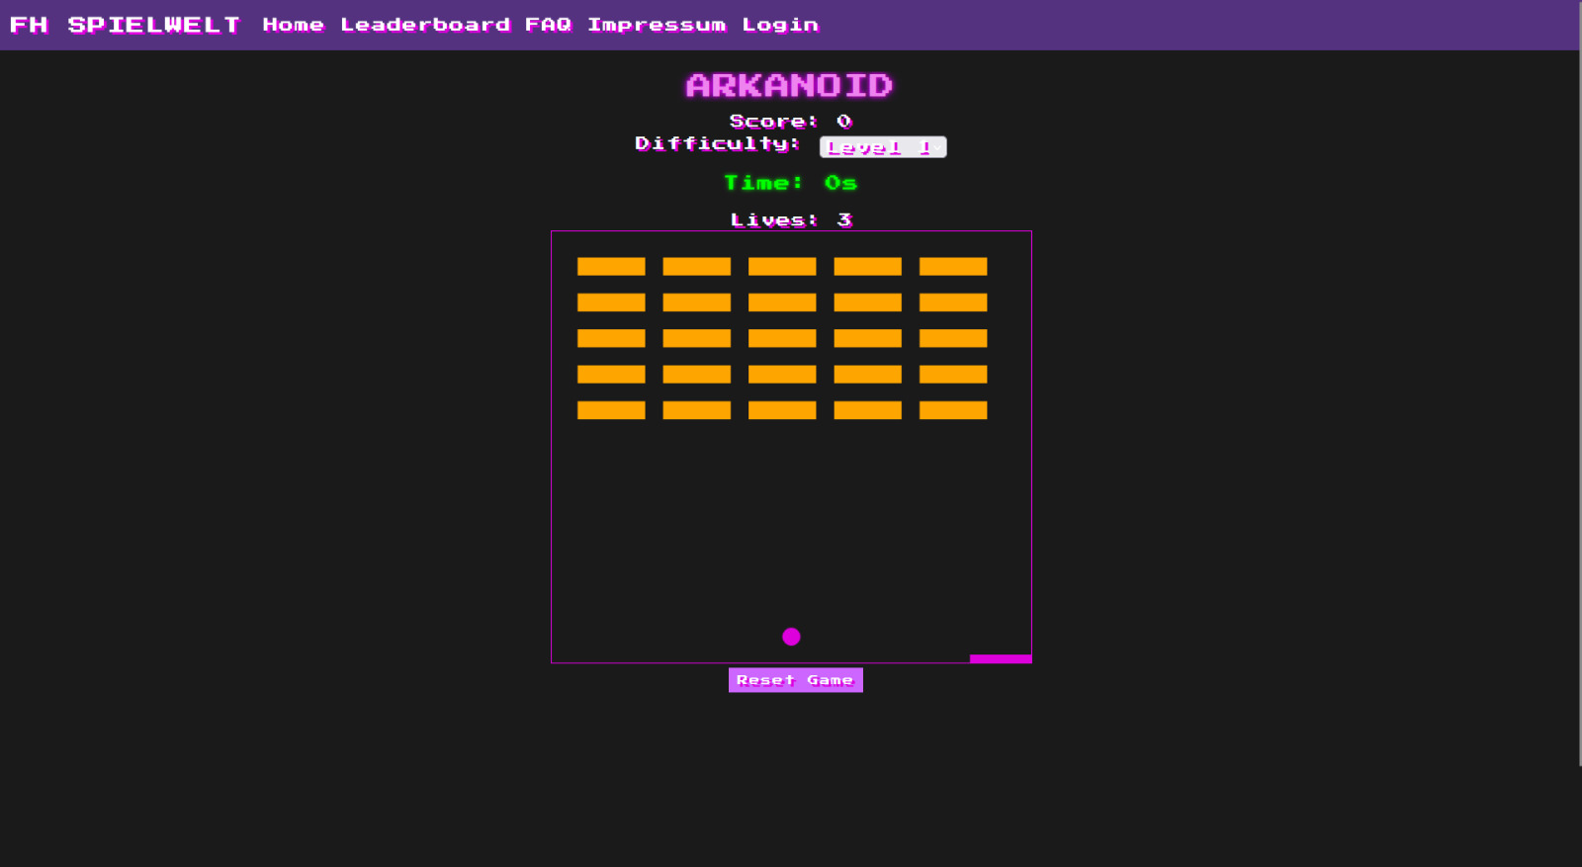
Arkanoid

Slide 7
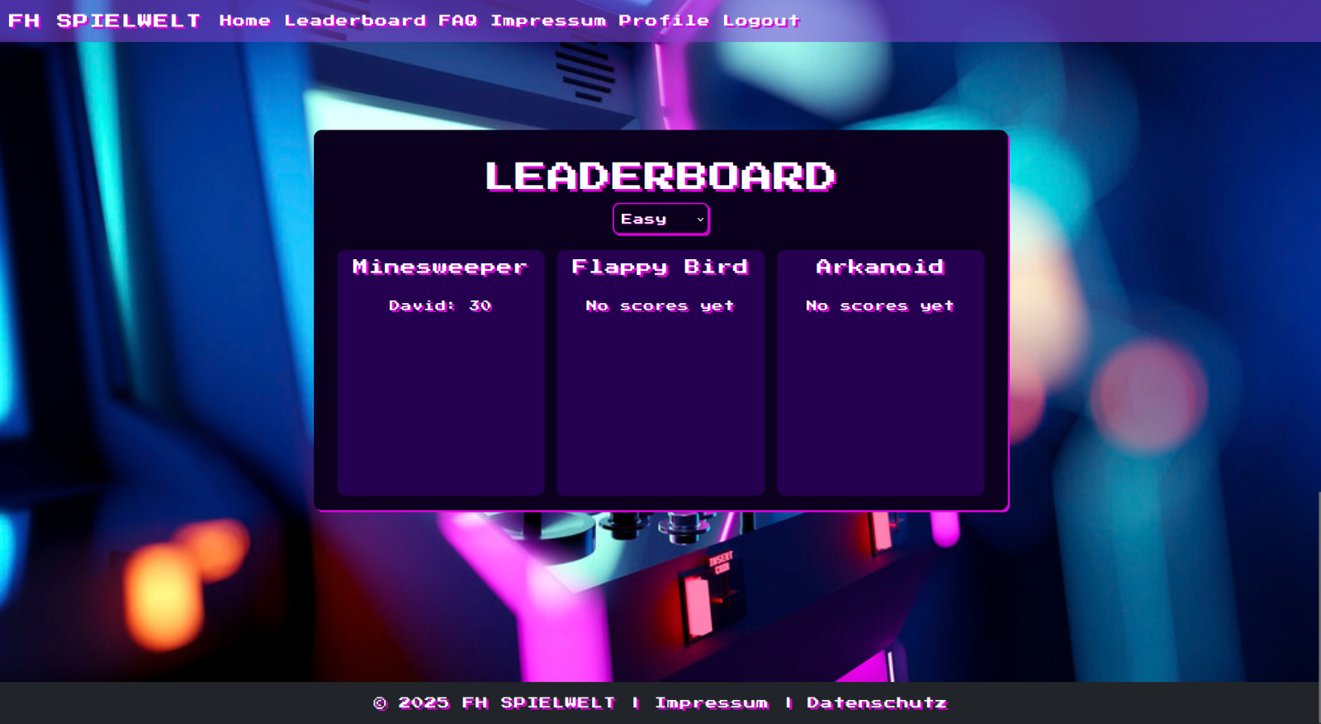
Score

Slide 8
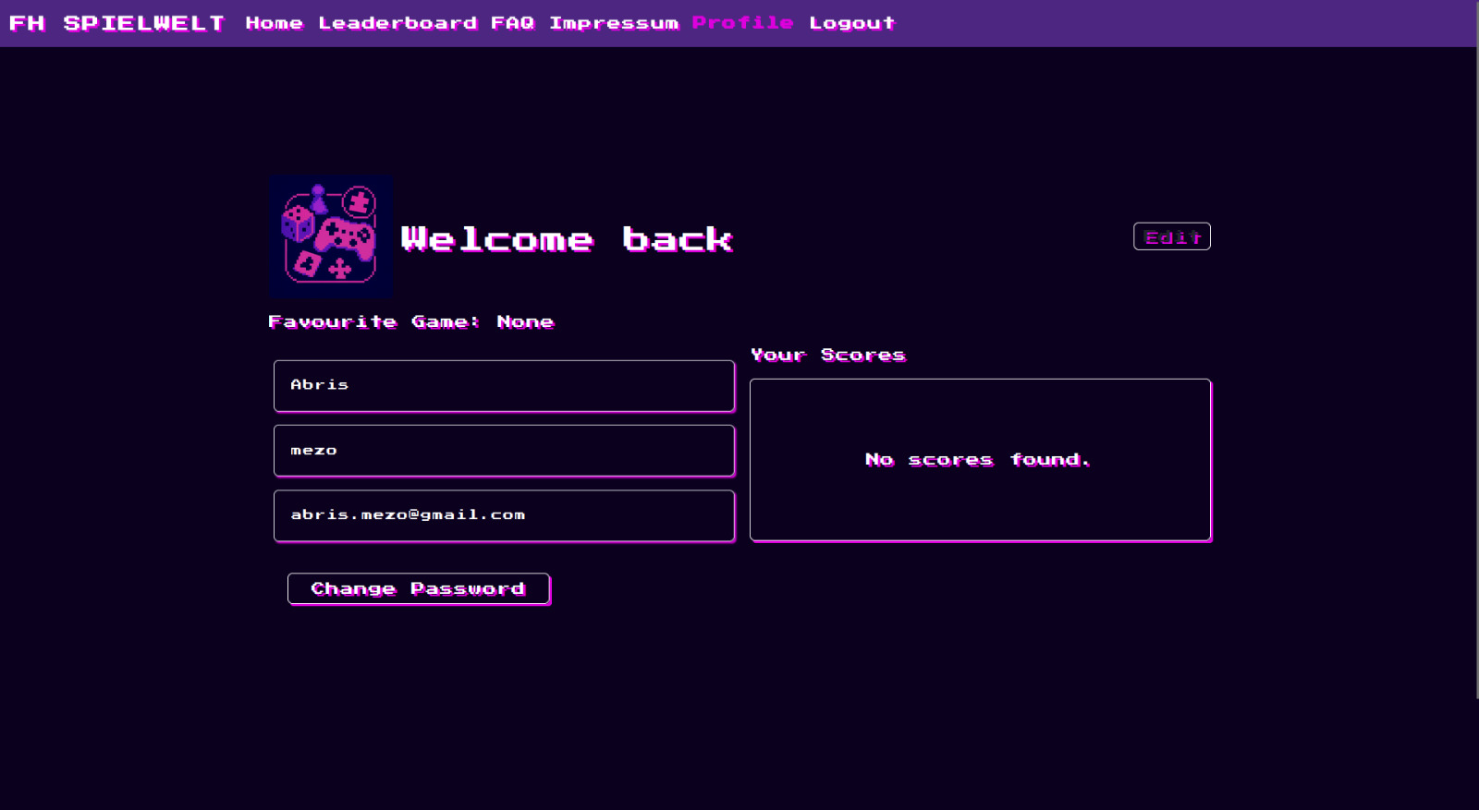
Userverwaltung

Slide 9
Vielen Dank für Ihre Aufmerksamkeit

